Slide 1
Taking your ultrasound to the next dimension
Neues aus der Industrie

Slide 2
Kennen Sie das?
Patientenüberweisung - Knoten „Highly Suspicious“

Slide 3
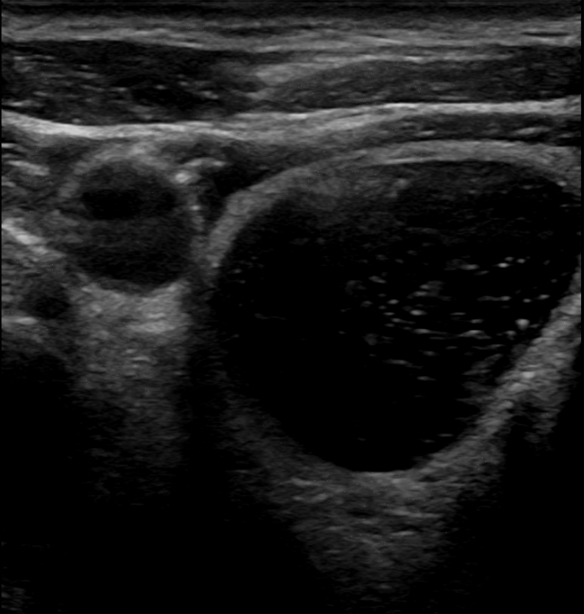
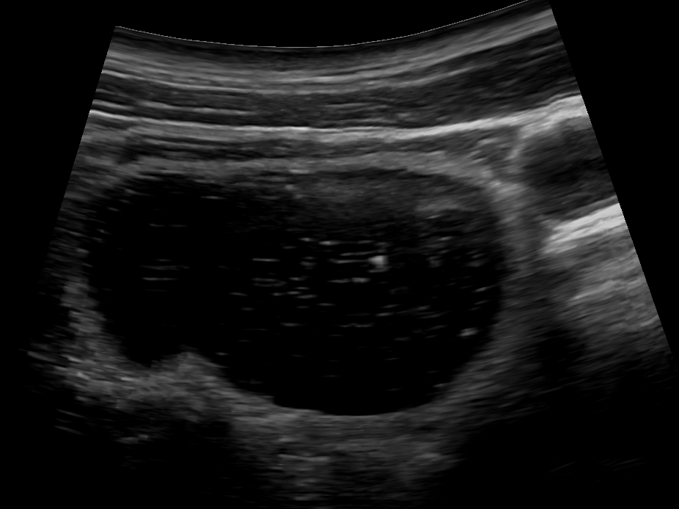
Kennen Sie das?
Patientenüberweisung - Knoten „Highly Suspicious“ ???

Slide 4
Ultraschall Limitationen
Wenig Transparenz und hohe Nutzerabhängigkeit
Eingeschränkte Dokumentation, wenig Transparenz
Hohe Nutzer-abhängigkeit
2D Echtzeit- Bildgebung

Slide 5
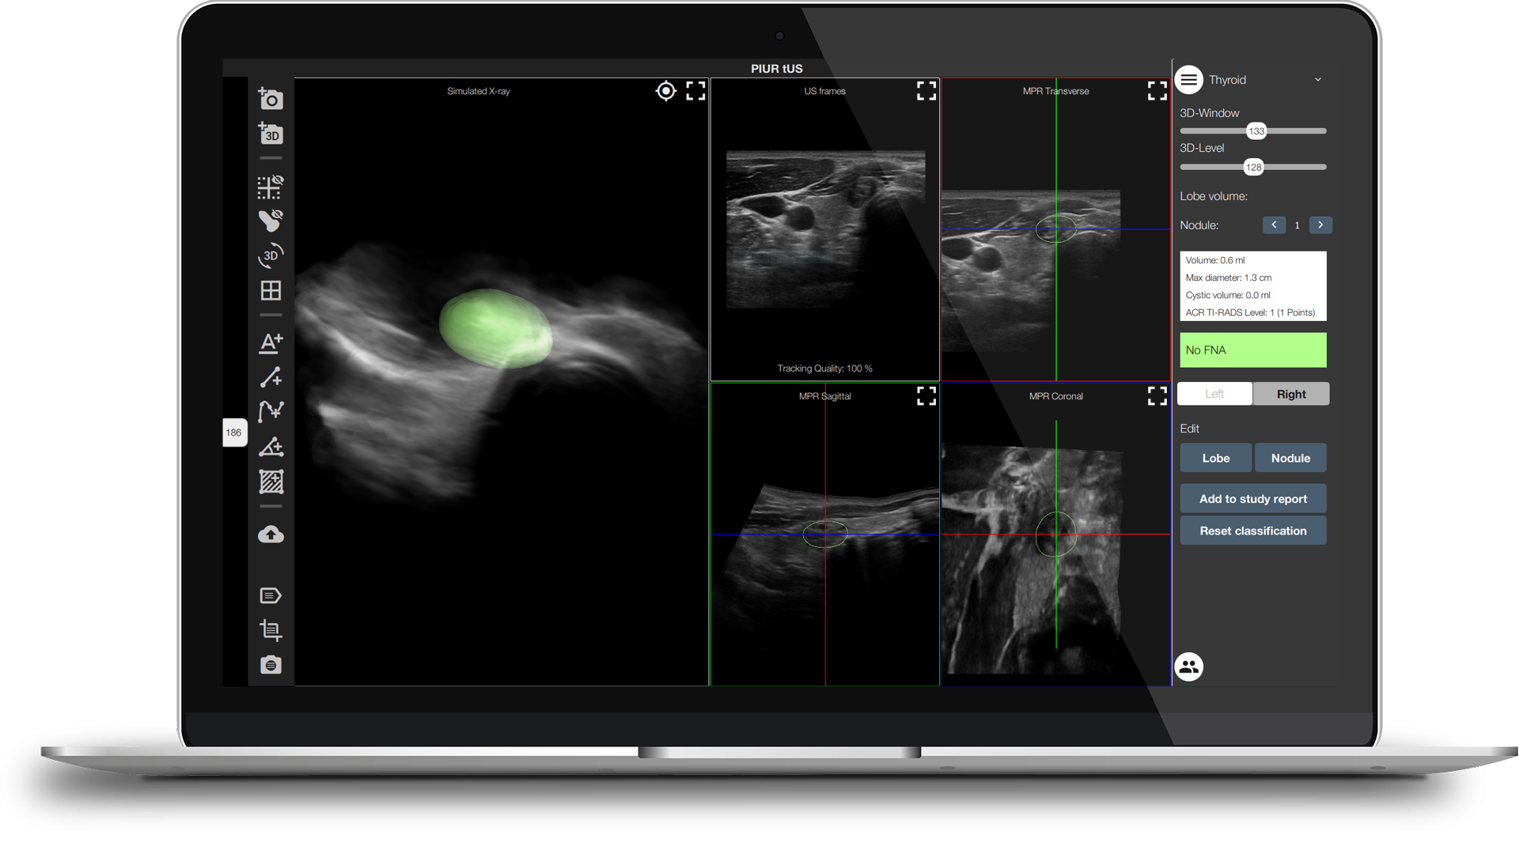
PIUR tUS Infinity
Tomographische 3D Ultraschallbildgebung mit jedem Standard-Ultraschallsystem
Infinity Sensor:
Kabellose Übertragung der Sondenbewegung über Bluetooth
Infinity Video Box:
Kabellose Übertragung der 2D-Ultraschallbilder über Wi-Fi
Infinity Control Unit - Laptop:
Volumenrekonstruktion & Analysesoftware zur Bildauswertung
CE - Commercially available in Europe

Slide 6
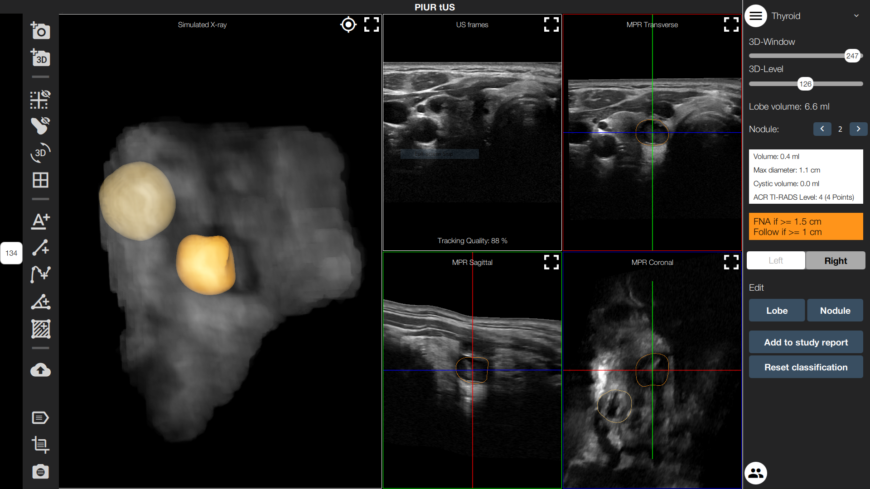
features
3D Screenshots
Erweiterte Bilddokumentation durch 3D-Screenshots
3D Vermessung
Vermessung von Volumina, Längen und Winkeln in 3D
ACR TI-RADS
Knoten-Klassifizierung nach ACR TI-RADS
PACS
Archivierung von Bilddaten im PACS
3D Visualisierung
Aufnahme & vollständige Archivierung ganzer Organe & Strukturen
MPRs
echte Volumenmessungen mit MPRs und 3D-Volumenrenderings

Slide 7
Infinity 4.0
Was Sie im Herbst erwartet
Infinity v3.2
Infinity v4.0

Slide 8
Infinity 4.0
Software-Upgrade
Infinity v4.0
Neue, intuitive Benutzeroberfläche
Keine Wartezeiten
Neue Segmentierungsmethode
Mehr Kontrolle über Segmentierungsergebnisse
Vollständige ACR TI-RADS-Klassifizierung
Anpassbare Reporting-Templates

Slide 9
PIUR Sensor G3
Die neue Generation unseres Sensors
PIUR Sensor G3
Professional Design
Robustes Gehäuse
Auswechselbare Batterie
Magnetischer Befestigungsmechanismus
Optical Flow Sensor
Höhere Genauigkeit
Freie Wahl der Abtastrichtung
Wireless Charging
Basierend auf dem Qi-Standard

Slide 10
UNSERE USPs
Die Vorteile der 3D-Schilddrüsendiagnostik
Vollständige & digitale Bilddokumentation
Trennung von Bildaufnahme und -analyse
3D Analyse und Reporting
Abrechenbar nach GOÄ 5377
€46,63

Slide 11
Vielen dank
Let’s stay connected:
Jörg Seiler, MBA
Sales Manager DACH
+49 176 467 507 27
seiler@piurimaging.com
www.piurimaging.com

